Slide 1
“认识中国的方法”系列讲座课程 2021-2022 学年第九讲 汉语方言及其调查研究
项梦冰
北京大学中文系
2021 年 11 月 24 日 18:40-20:30
二教一〇五

Slide 2
一、什么是方言？
二、汉语有多少方言？
三、汉语是一个语族还是一个语言？
四、普通话和方言的关系
五、汉语方言的调查及其研究

Slide 3
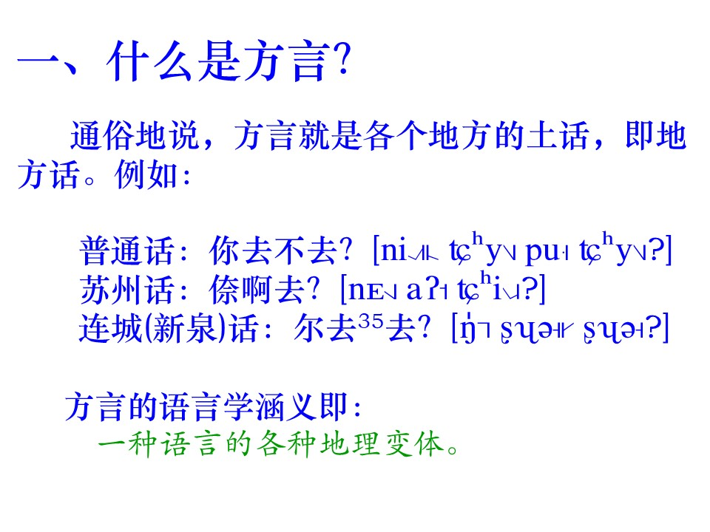

Slide 4
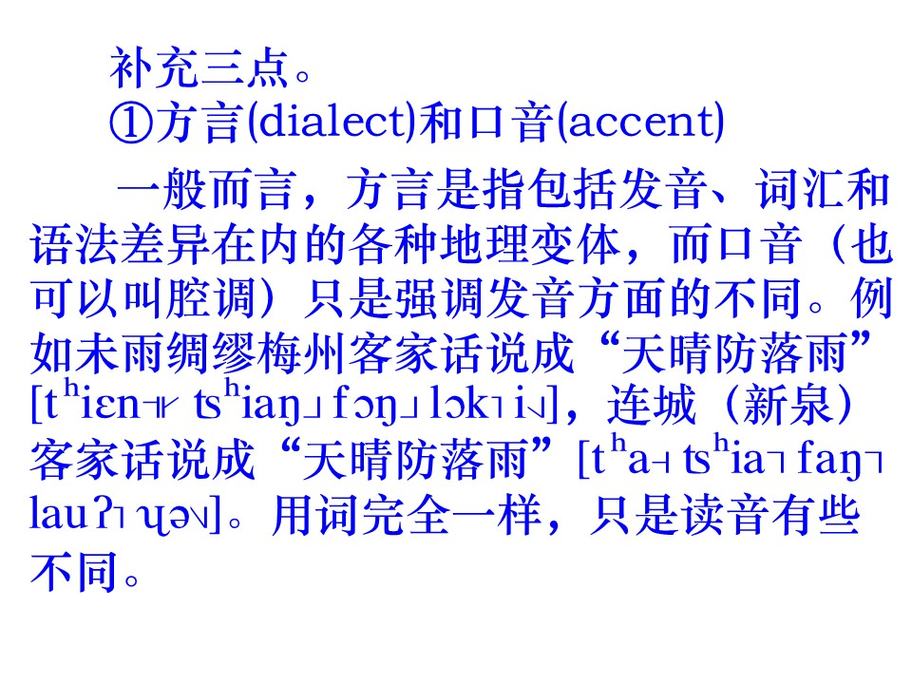

Slide 5
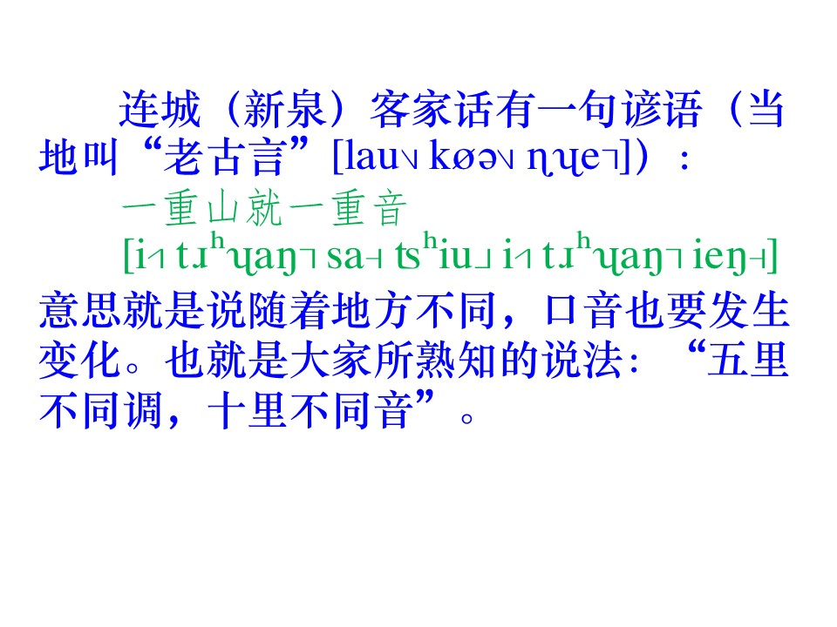

Slide 6
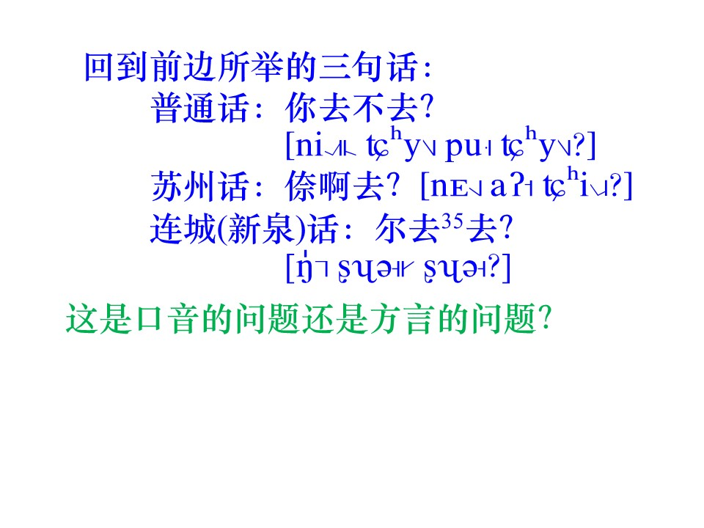
回到前边所举的三句话：
普通话：你去不去？
[   ?]
苏州话：倷啊去？[  ?]
连城(新泉)话：尔去³⁵去？
[  ?]
这是口音的问题还是方言的问题？

Slide 7
② 人们很早就注意到语言内部因地而异的现象。例如《旧约》(The Old Testament)里就记载了一个最为古老的方言观察的例子。故事发生在士师时期(Age of Judges，公元前 13 世纪～公元前10世纪。以色列人所处的部落联盟时代。所谓“士师”就是以色列人的领袖、是上天选定的、被上天赐予智慧的一些人，实际上就是军事民主时代的王或军事首领)。

Slide 8
士师耶弗他(Jephthah)率基列(Gilead)人与以法莲(Ephraim)人争战，基列人把守约旦河的渡口，不容以法莲人过去。每当抓住企图过河逃跑的以法莲人时就问他是不是以法莲人，如果回答不是，就让他们说“示播列”(Shibboleth，意为玉米穗儿)。“以法莲人因为咬不真字音, 便说‘西播列’(Sibboleth)。基列人就将他拿住，杀在约旦河的渡口。”（士师记一二，6）
“示播列”(Shibboleth) 一词已经进入英语和很多其他语言，表示“口令”、“测试词”之意，或是更为一般的“特色”之意。

Slide 9
说到方言足以致命，还可以举一个现代的例子。日本老鼠一般叫“ネズミ”。但是长野县的饭田地区、九州部分地区以及东北地区各地的方言把老鼠叫做“お嫁さん”、“嫁女”（新娘、媳妇儿）之类的，冲绳叫做“ヤンカナ”（我家的情人）。1958 年（昭和 33 年）曾因老鼠的讳称“お嫁さん”发生过一场悲剧：一位女子从四国渡过濑户内海嫁到冈山县山里，婚后八月的某一天独自在家，镇上管事儿的老太太上门分发灭鼠用的砒霜糕团儿，说“请把这个给府上的新娘（吃）”（これをお宅のおよめさんにどうぞ），这位新媳妇儿误以为“およめさん”（即“お嫁さん”）是指自己，结果吃下糕团儿中毒身亡，酿成了一起“方言杀人事件”。
Notes:
【AI审校修改】
原文：1958 年（昭和 33 年）年
修改：1958 年（昭和 33 年）
原因：删除括号内外重复的“年”字
类型：错别字修正

Slide 10
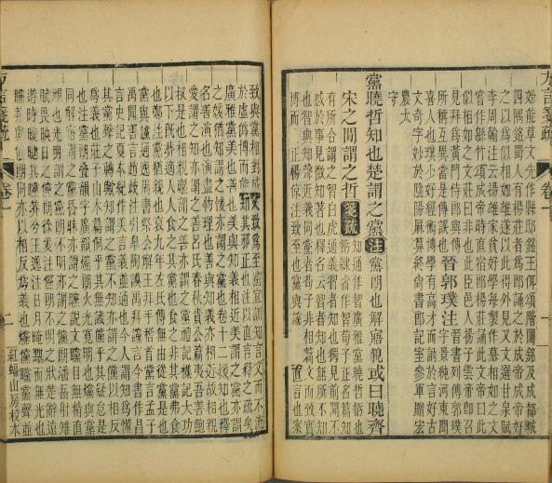
中国西汉末年扬雄撰写的《方言》（全称《輶轩使者绝代语释别国方言》）是一部比较方言词汇专著，所记录的主要是汉语方言，但也搀杂了一些民族语言在内。它的体例是先列举方言词，然后释之以通语，再分别说明通行情况。

Slide 11
下面举一个文献中有记载的例子。
《尔雅》卷中释天第八（小字为郭璞注）：螮音帝蝀谓之雩。螮蝀音董，虹也俗名为美人。虹江东呼雩，音芋。蜺为挈音怯贰蜺，雌虹也，见《离骚》。挈贰，其别名，见《尸子》。
玄应《一切经音义》卷第二十五：虹电……《说文》：螮蝀，虹也。江东呼为雩。……
《集韵》去声遇韵王遇切：“雩,求雨祭。一曰吴人谓虹曰雲”（“雲”应为“雩”之误，日本宫内厅书陵部所藏金州军刻本正作“雩”。
《类篇》雨部：“雩，……又王遇切。一曰吴人谓虹曰雩。”）

Slide 12
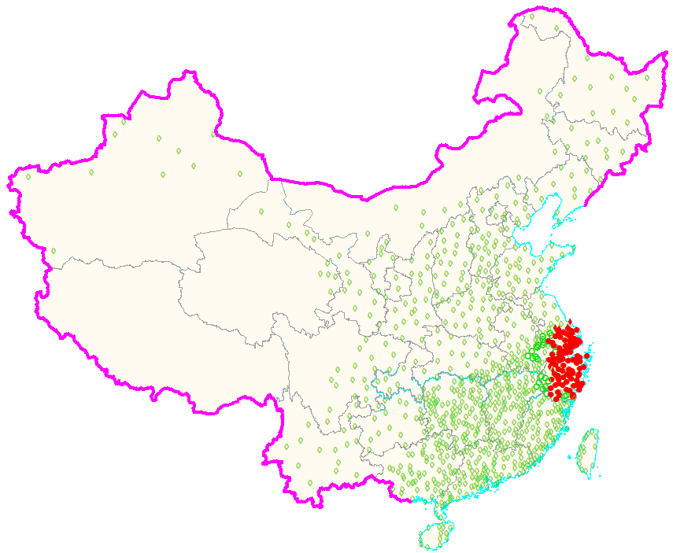

Slide 13
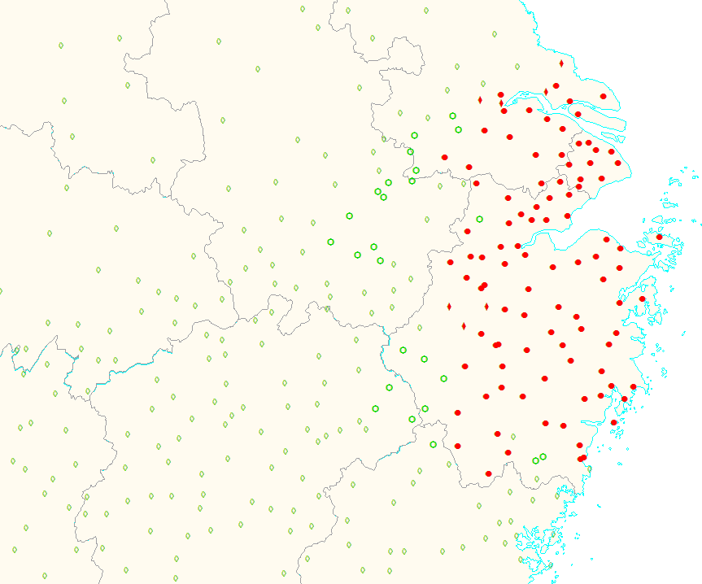
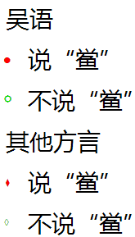

Slide 14
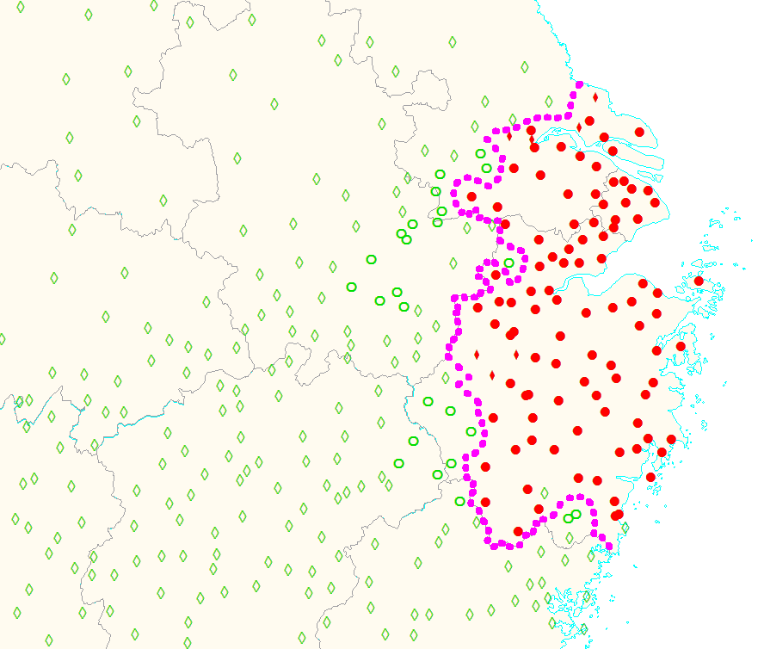
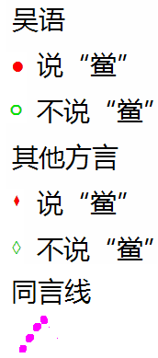
从图可见，“鲎”(虹)主要分布在浙江、上海和苏南，构成连续分布，说“鲎”和不说“鲎”的方言之间可以画出一条相当规整的同言线来。

Slide 15
吴语说“鲎”的方言是主体, 121 个方言点中有 96 个点说“鲎”，约占 79%, 只有西部和南部的部分方言不说“鲎”。而其他方言说“鲎”的很少，809 个方言点中只有 7 个点说“鲎”，还不到 1%。浙西说“鲎”的三个非吴语（建德市三都镇塘下山村、寿昌旧县，今建德市寿昌镇城北、淳安千岛湖）属于徽语，如果把徽语看作是吴语的一种变体，它们就不是例外。
苏南说“鲎”的四个非吴语(如东县掘港镇陈高村、南通市崇川区、靖江市八圩镇江峰村、扬中市西来桥镇福星村)都是江淮官话, 紧挨吴语的北界, “鲎”显然跟吴语脱不了干系。
Notes:
【AI审校修改】
原文：寿昌旧
修改：寿昌旧县
原因：地名表达补充完整
类型：语言优化

Slide 16
根据方言地图所呈现的“鲎” (虹)的地理分布态势，把“鲎”(虹) 视为吴语的特征词之一大概是合适的。现代方言的情况完全印证了文献的记载。

Slide 17
③从语言学的角度看，每一种地方方言都是自足的系统，都可以很好地为该地域的人们服务，实现其交际工具和思维工具的作用，因此它们的地位是平等的，不存在一种方言比另一种方言更高级或更完善的问题。
不过在实际生活中，人们对不同的方言往往又会持有不同的态度，比如对别人所说的方言存在喜好或厌恶感，对自己的方言存在自豪或自卑感。这是语言劣势原则（linguistic inferiority principle）所导致的效应。即政治、经济、文化上处于劣势地位的社团所使用的方言往往也会被视为鄙俗难听的语言。反之，政治、经济、文化上处于优势地位的社团所使用的方言则往往会被视为优美动听的语言。

Slide 18
二、汉语有多少方言？
汉语是世界上使用人口最多的语言之一，其方言的分歧程度也是首屈一指的。也就是说，汉语有很多很多方言，可是到底有多少呢？
如果不加概括，汉语有多少方言实际上是说不清的。一方面跟汉语分布区域广阔，还有大量的方言没有被调查过有关。另一方面也跟怎么样就算是一种方言的理解有关。如果只是口音有些不同就算不同的方言，那么汉语的方言就可谓成千上万，多得数不清，一个县都有可能存在几十种方言。

Slide 19
如果加以概括，侧重宏观的大类，经过近百年的调查研究，现代汉语汉语方言的基本面貌已经大体清楚。自 1956 ～ 1958 年的全国汉语方言普查之后，学术界通常把汉语方言分成以下七区：
1. 官话方言（北方方言）区 | 5. 粤方言（粤语）区
2. 湘方言（湘语）区 | 6. 客家方言（客家话）区
3. 赣方言（赣语）区 | 7. 闽方言（闽语）区
4. 吴方言（吴语）区

Slide 20
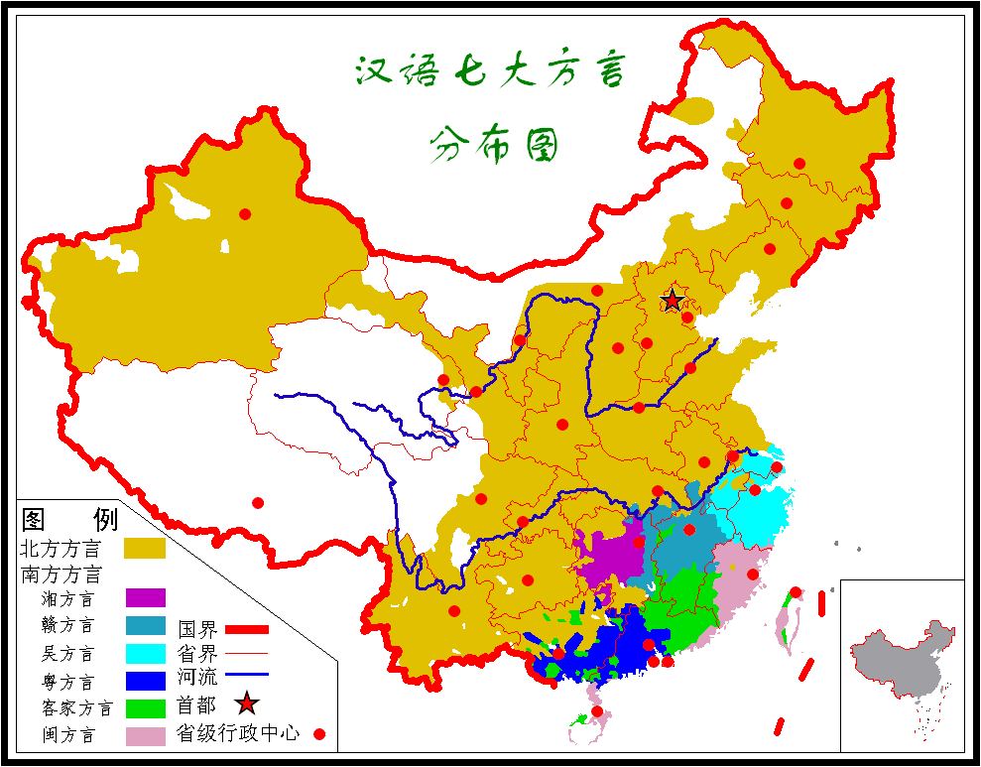

Slide 21
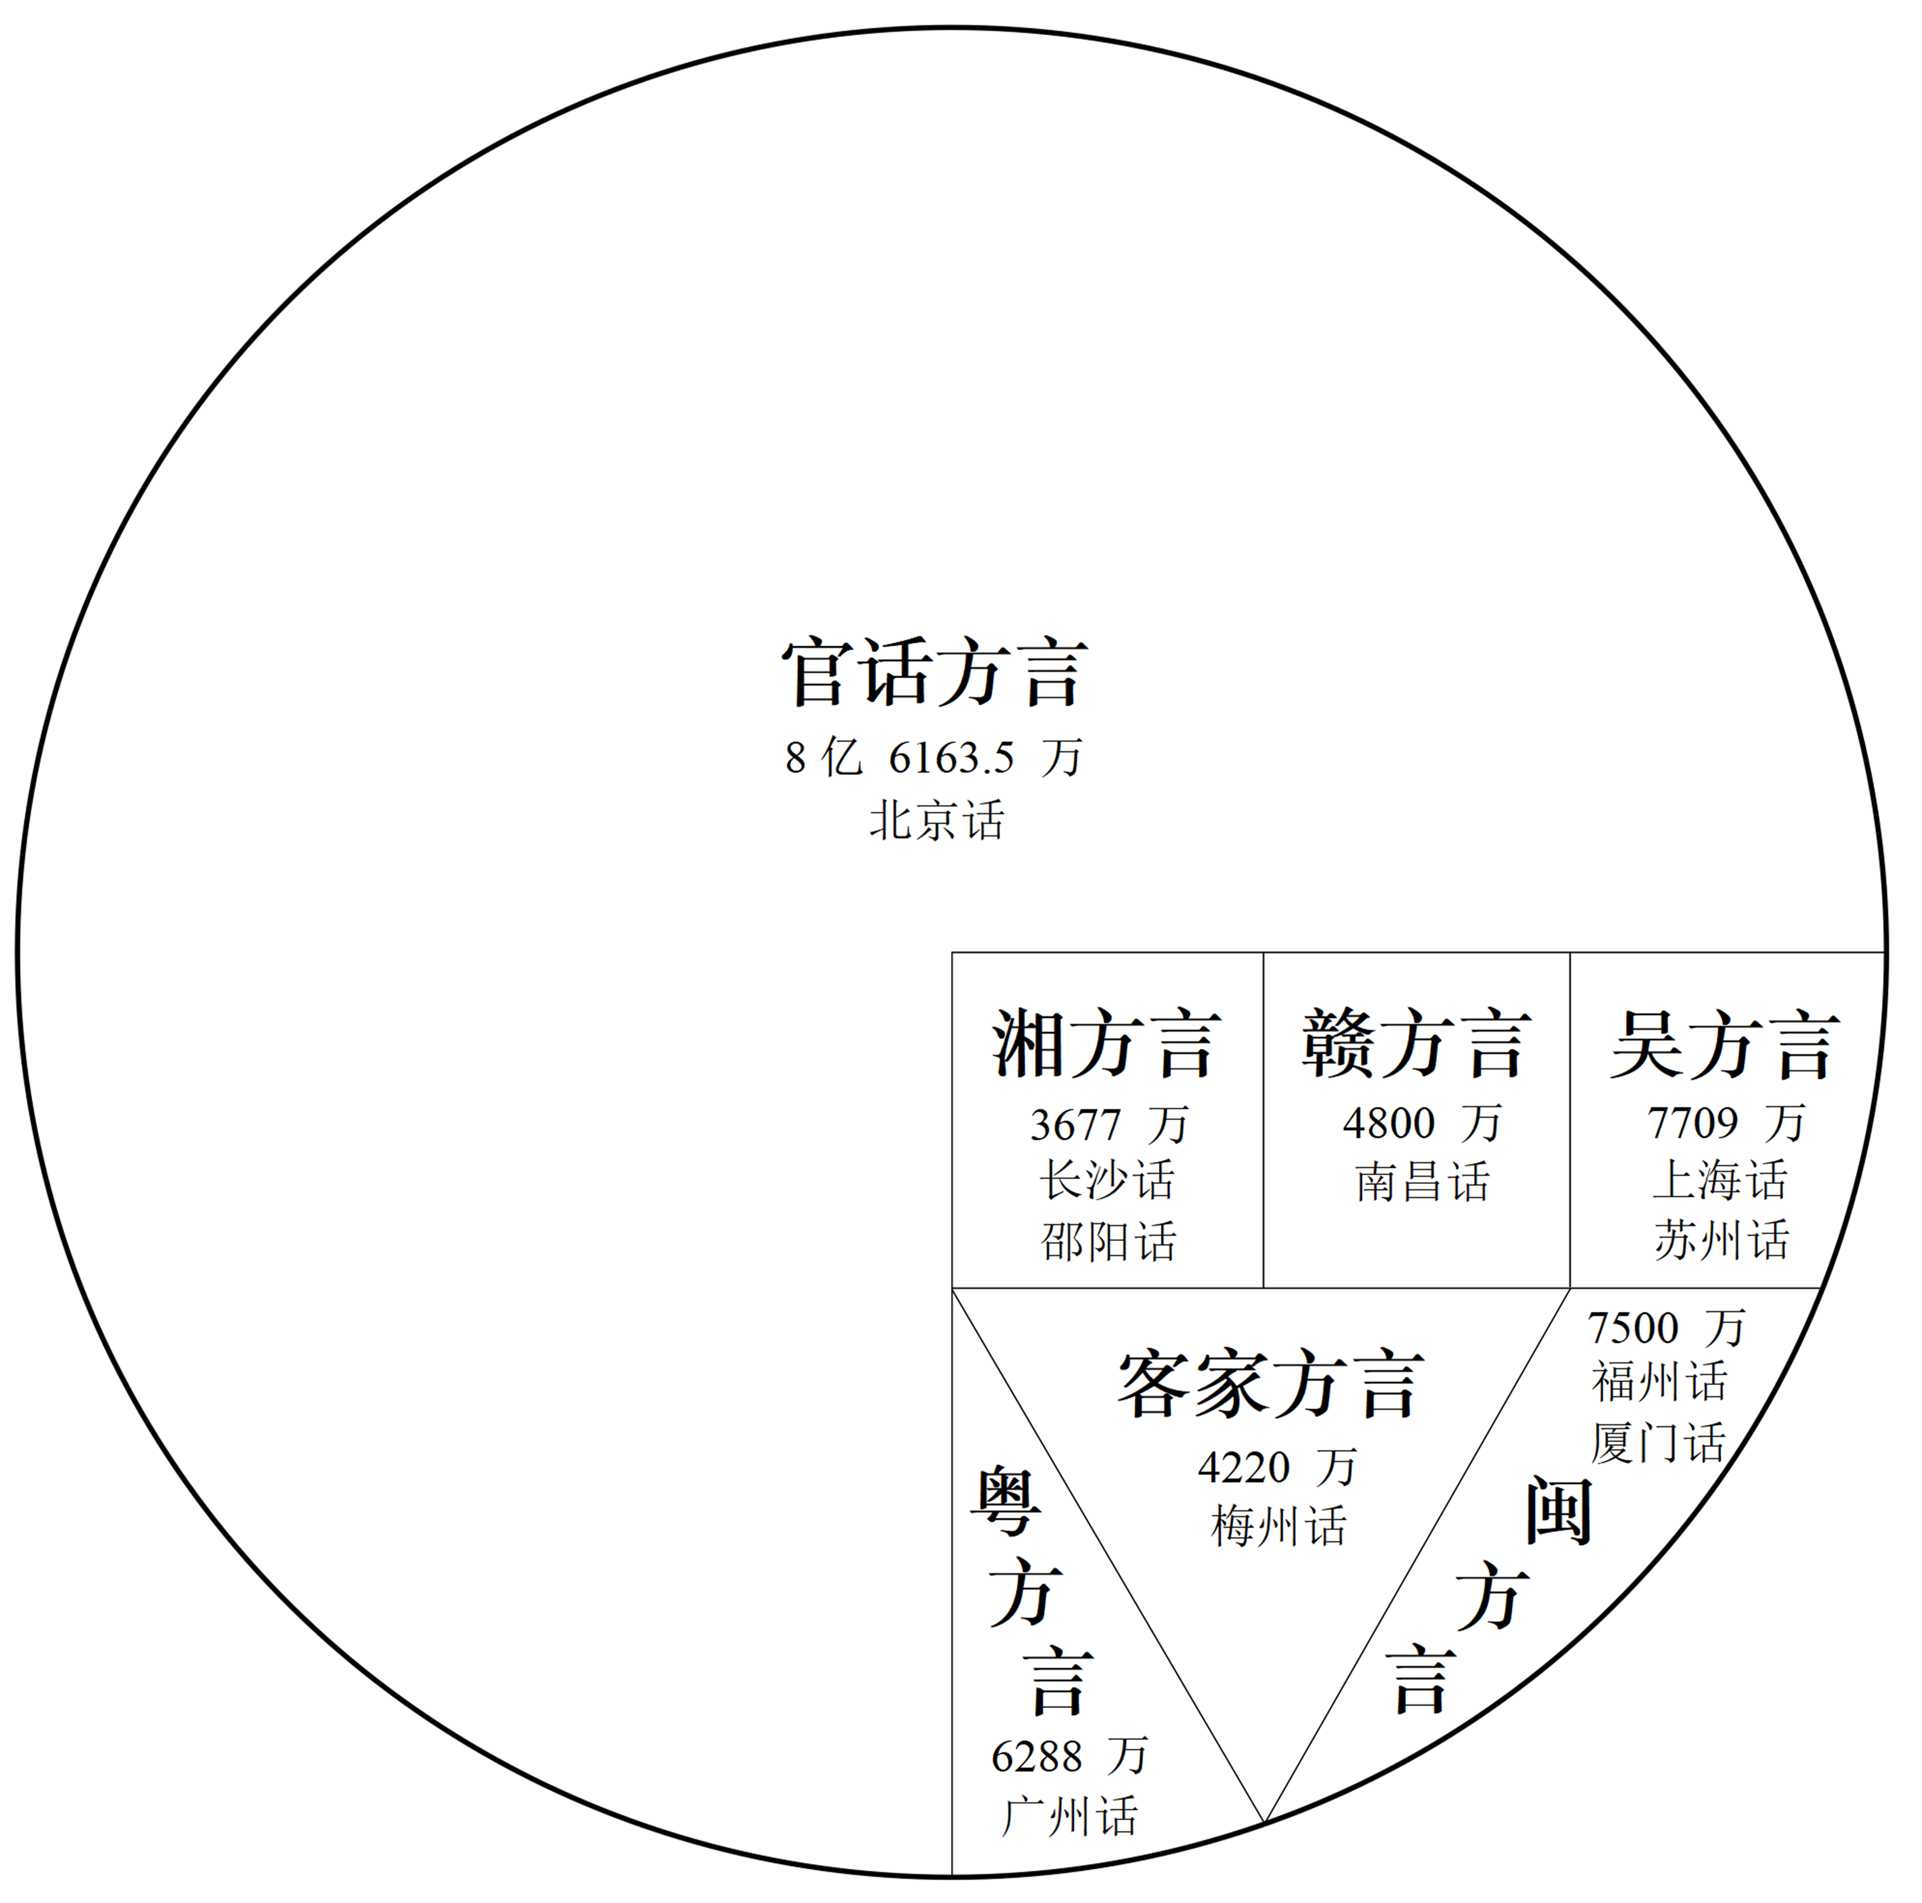

Slide 22
汉语该划分为多少方言，学者们的意见并不完全一致，初学者先掌握七分方案就可以了。

Slide 23
三、汉语是一个语族还是一个语言？
有些汉语方言相互之间差别不大，通话没有问题，如北京话和长春话；而有些汉语方言则不同，相互之间差别很大，互相之间完全没有办法交谈，如温州话和广州话。为了让大家有一个深刻的印象，下面用福建省西部相距约 70 公里的两种方言做例子，看看方言之间差别的具体情况。

Slide 24
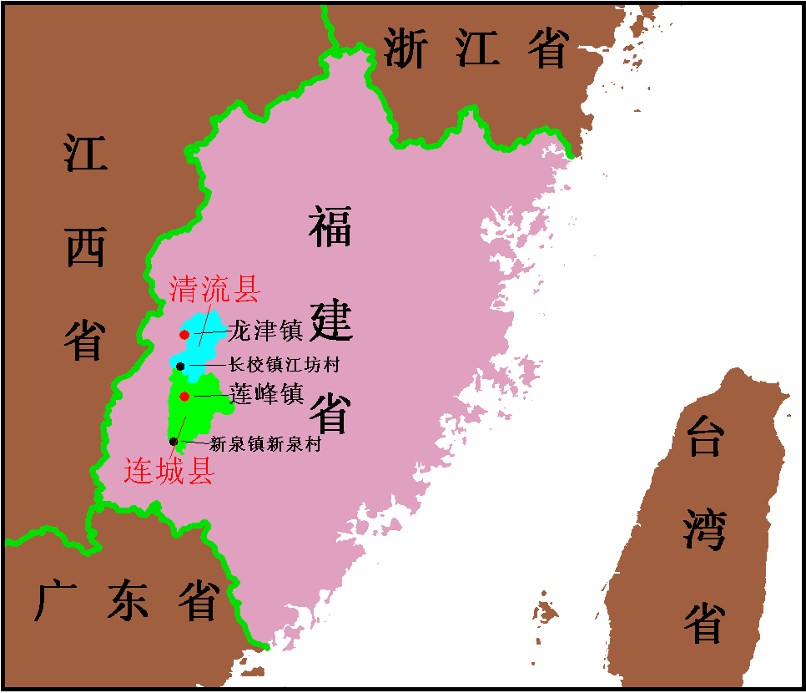
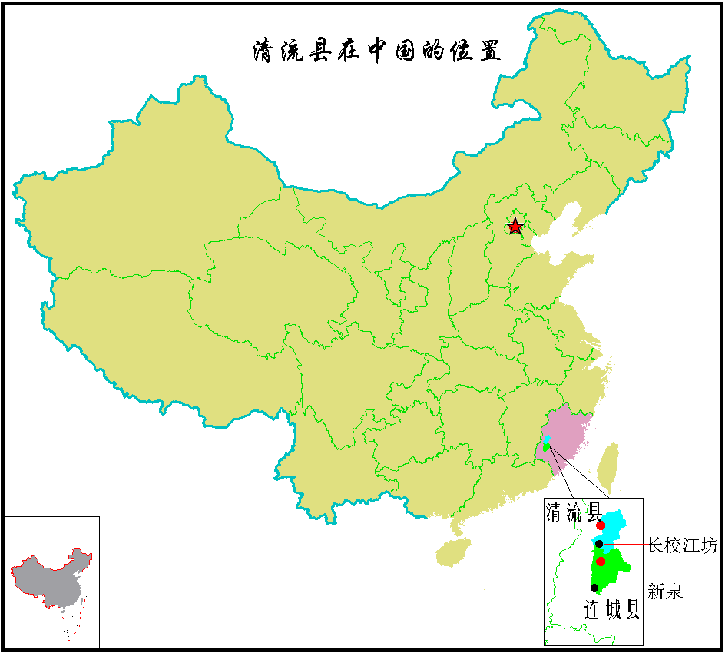
福建省连城县新泉镇和清流县长校镇江坊村的地理位置

Slide 25
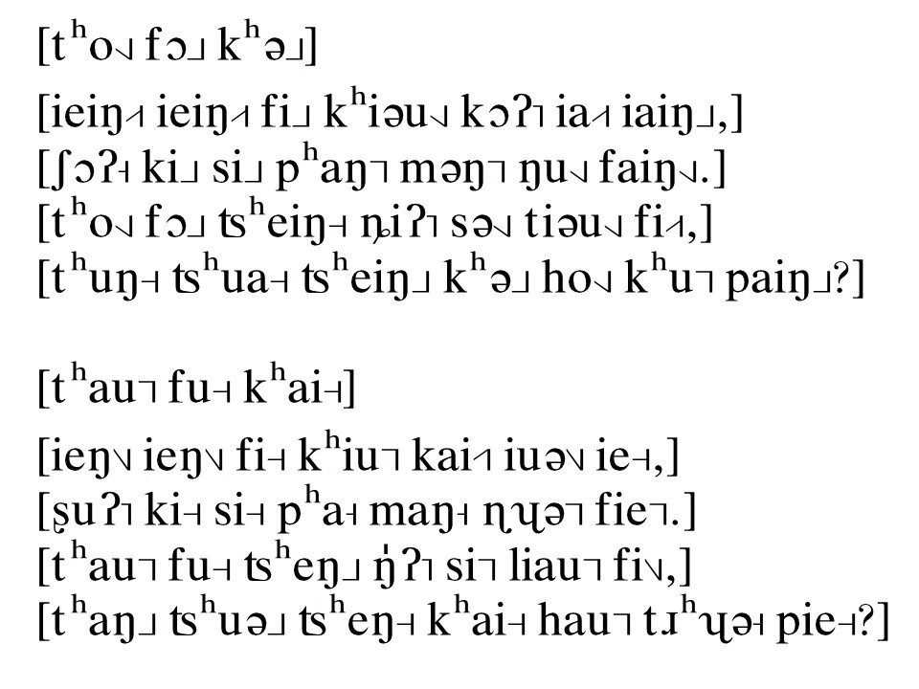

Slide 26
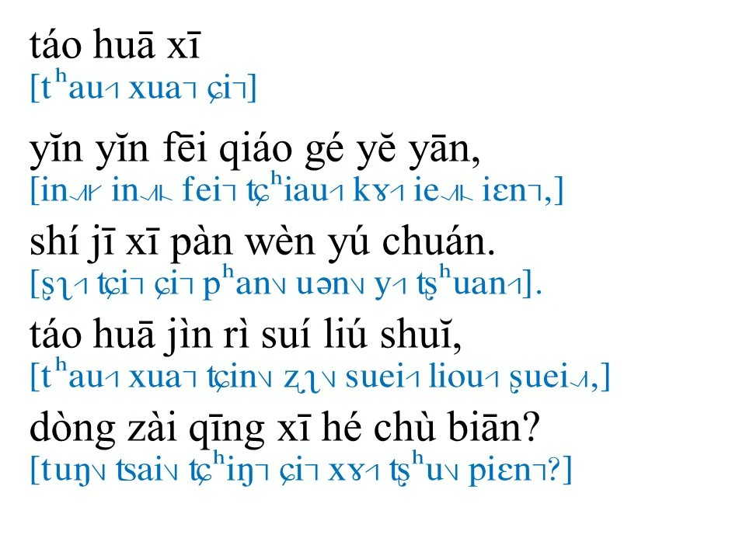

Slide 27
桃花溪
唐·张旭
隐隐飞桥隔野烟，石矶西畔问渔船。
桃花尽日随流水，洞在清溪何处边？
张旭，字伯高，生卒年不详，吴郡（今江苏苏州）人。天宝 初，官金吾长史。工草书，亦能诗，时称“张颠”。《全唐诗》录其诗六首。

Slide 28
很多汉语方言不能互通的情况常常引起语言（language）和方言（dialect）之争——所谓的汉语，究竟是一种拥有众多方言的语言还是由多种语言组成的一个语系（language family）？

Slide 29
在这类争论中，互通性（mutual intelligibility）常常被用来作为标准。意思是说互通性小的倾向于看作不同的语言，互通性大的倾向于看作不同的方言。

Slide 30
其实互通性标准是行不通的。比如在荷兰与德国交界的广大区域，一个不学德语的荷兰人和一个不学荷兰语的德国人大体能听懂对方的话，然而人们却公认荷兰语(Holland)和德语(German)是两种独立的语言。再比如挪威人和丹麦人可以用各自的话互相交谈，但挪威语 (Norwegian) 和丹麦语(Danish) 也是公认的两种独立的语言。

Slide 31
与此不同的是，北京人和广州人在一起，苏州人和福州人在一起，他们都无法用各自的话互相交谈，要沟通非得说普通话不可（如果都不会普通话，那就只能通过写汉字“笔谈”了），可是多数的语言学家都认为北京人、广州人、苏州人和福州人所说的话都是汉语，它们之间的差别只是方言的差别，即北京话、广州话、苏州话和福州话都只是汉语的不同方言。

Slide 32
为什么？Why?
因为语言和方言根本不是根据语言学标准（linguistic criteria）区分出来的！
Sapir(1931)早就说过：“To the linguist there is no real difference between a ‘dialect’ and a ‘language’”（对语言学家而言，并不存在“语言”和“方言”的真正区别）。
而 Hudson（1980）也说：“There is no real distinction to be drawn between ‘language’ and ‘dialect’”（“语言”和“方言”看不出有真正的区别）。

Slide 33
语言和方言其实是根据社会条件区分出来的。这个“社会条件”当然要从最宽泛的意义上去理解。比如俄罗斯语、乌克兰语和白俄罗斯语，它们之间的差别远远不如北京话和广州话的差别大，然而它们是公认的三种独立的语言（亲属语言）。三个语言变体被看作三种独立的语言，原因是里头有民族认同的问题。

Slide 34
再比如标准的塞尔维亚语（Serbian） 和标准的克罗地亚语（Croatian），两者有着绝对的互通性，可是无论塞尔维亚人还是克罗地亚人，都坚持认为他们所使用的是两种不同的语言。

Slide 35
比如挪威是在 1914 年摆脱丹麦人长达 4 个世纪的统治的，此时挪威国内并没有民族共同语。19 世纪中叶，挪威的两位语言学家为挪威制订了民族共同语——挪威语的两种变体，一种是由克努森（Knud Knudsen）制订的 Riksmål（国语）。它是丹麦标准语的一种变体，后改称 Bokmål（书面语）。另一种是由奥森（Ivar Aasen）创造的 Landsmål（乡村语），它以挪威乡村方言为基础，现改称 Nynorsk（新挪威语）。两者的差别很小，现同为挪威的官方语言。很明显，挪威语的身份乃拜政治独立所赐。
Notes:
【AI审校修改】
原文：Riksmaol
修改：Riksmål
原因：挪威语专有名词拼写修正，Riksmaol→Riksmål
类型：专有名词修正
---
【AI审校修改】
原文：Bokmaol
修改：Bokmål
原因：挪威语专有名词拼写修正，Bokmaol→Bokmål
类型：专有名词修正
---
【AI审校修改】
原文：Landsmal
修改：Landsmål
原因：挪威语专有名词拼写修正，Landsmal→Landsmål
类型：专有名词修正

Slide 36
反观汉语，尽管各地土话千差万别，常常到了不能通话的程度，可是有相同的民族文化认同，使用相同的文字和书面语，而且自古就有超越地域的“雅言”(共同语)存在, 因此这些语言变体只能看作是方言，而不是独立的语言。
因此热衷于把汉语看成是由多种语言组成的语族的学者，如果不是书呆子，就是心怀叵测者。

Slide 37
四、普通话和方言的关系
李荣先生对此已经有精辟的论述：
普通话在方言之中，又在方言之上。普通话是全国人民学习的对象，所以说普通话在方言之上。十亿人口的大国，标准语、标准音不用一个活方言——北京话做底子，是不可想象的。所以说普通话在方言之中。人为的分尖团、有入声的老国音之所以失败，道理就在这里。（以色列只有四百万人，又来自世界各地，才能复兴希伯来文做标准语。新加坡只有二百四十万人，是个世界码头，才能规定用英语作官方语言。新加坡人口中有四分之三是华人，方言不一，所以又推广普通话[当地叫华语]。）北京话作为普通话的底子，事实上已经吸收了大量的方言成分。古清音入声字北京话分读阴阳上去四声，就体现出北京话的综合性。有人借此指摘北京音这一点在古今音演变上规律性不强。这个指摘是站不住脚的。任何方言在逐渐演进为全国标准的过程中，必然要吸收书面语和其他方言的成分。

Slide 38
虽然普通话作为强势的汉语变体，正在全方位影响着方言，但是普通话和方言的影响其实是双向的。方言对普通话的影响除了向普通话输入一些字音、词汇或语法习惯，更重要的方面是让普通话产生大量的变体——即各种各样的地方普通话，这给汉语的教学带来了深刻的影响。
Notes:
【AI审校修改】
原文：是其实是
修改：其实是
原因：删除多余的“是”字，“是其实是”句式杂糅
类型：病句修正
---
【AI审校修改】
原文：方言对普通的影响
修改：方言对普通话的影响
原因：补充漏字“话”，应为“普通话”
类型：错别字修正

Slide 39
五、汉语方言的调查及其研究
李荣先生有一段话是说明方言调查的重要性的，抄录如下：
方言研究以调查为主。不调查方言就谈不上研究方言。离开调查，方言研究就是无源之水，无本之木。只有搜集新的语料，才能打开眼界，提高认识。只有亲身调查方言，领略其甘苦，才能理解并运用别人的调查成果。

Slide 40
1.业务准备
2.发音合作人的选择
NORMs(nonmobile, older, rural, males)
3.让自己融入当地的语言文化生活

Slide 41
谢谢！
Thank you!

